Slide 1



正前馈催化剂电路
分享人：章榜
分享时间：2024.3.5

Slide 2

目录
DNA基础知识及链置换
构建逻辑门及对应的真值表
正前馈催化剂电路
后续的一些步骤

Slide 3
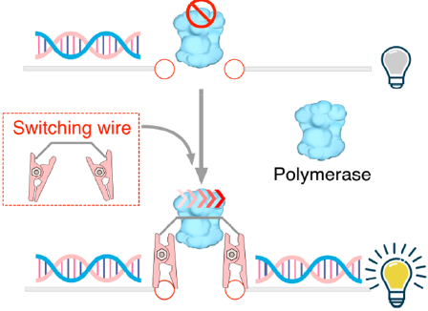
概述
传统意义上的术语“电路”用于表示可以执行特定功能或算法的物理架构。与之类似，DNA电路代表一组可以执行特定功能的DNA链。DNA电路中不使用任何类型的电压和电流。电路信号是DNA链的浓度或DNA链中特定片段的有无。

Slide 4
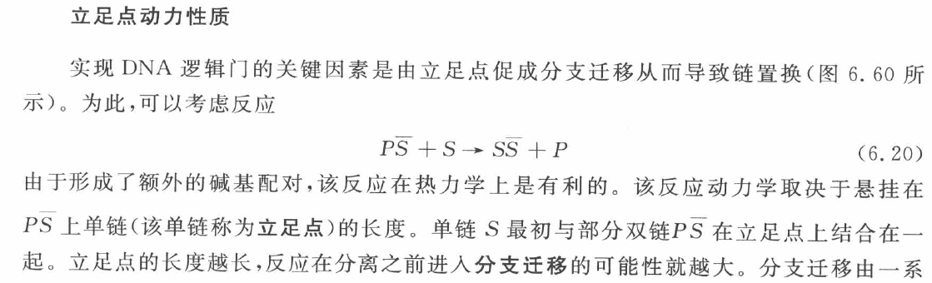
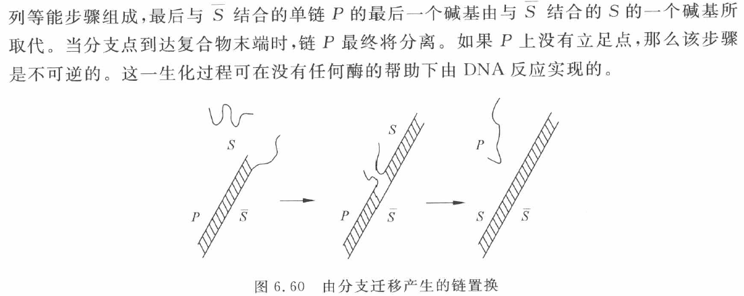
原理

Slide 5
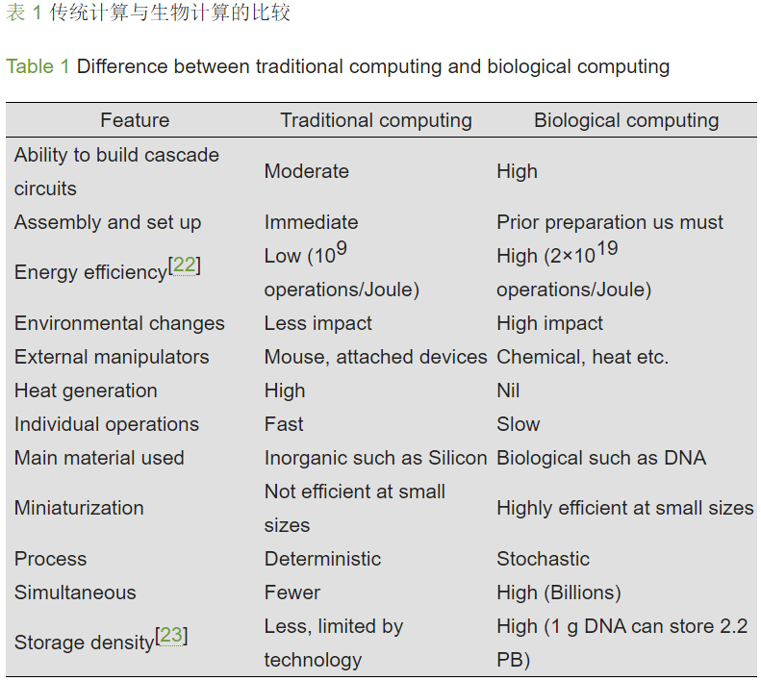
比较

Slide 6
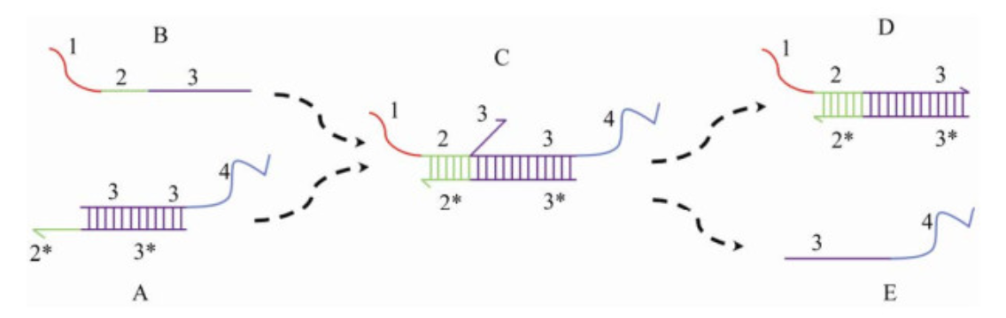
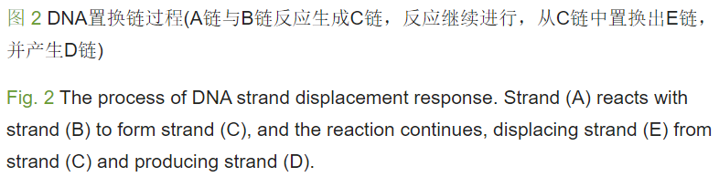
2 DNA链置换的概述图

Slide 7
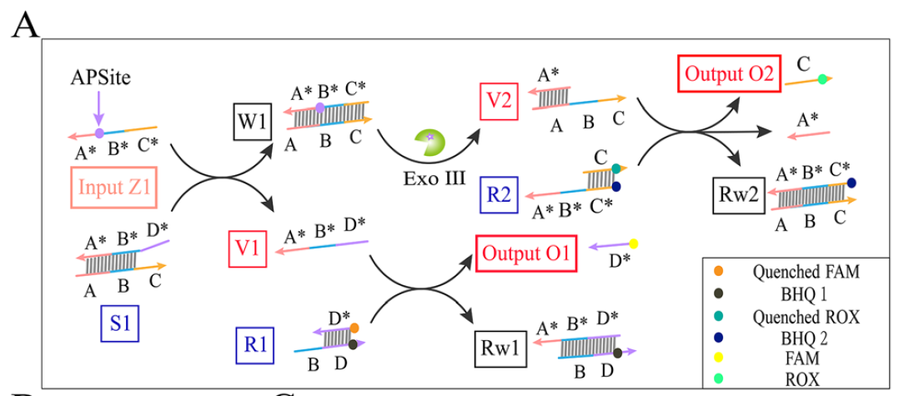
DNA链置换的概述图

Slide 8
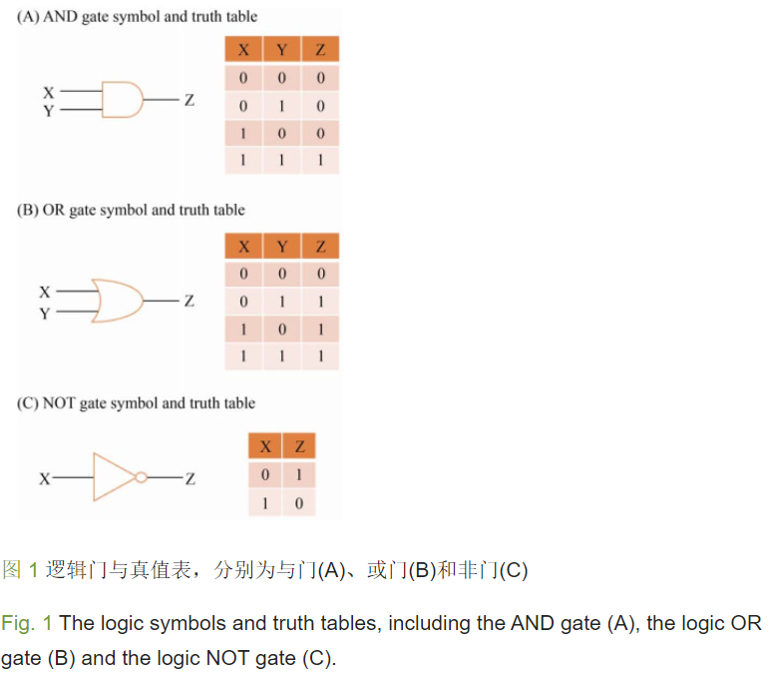
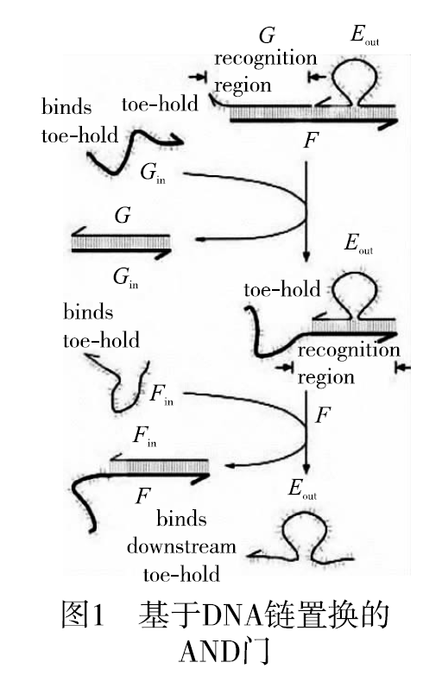
逻辑门与真值表

Slide 9
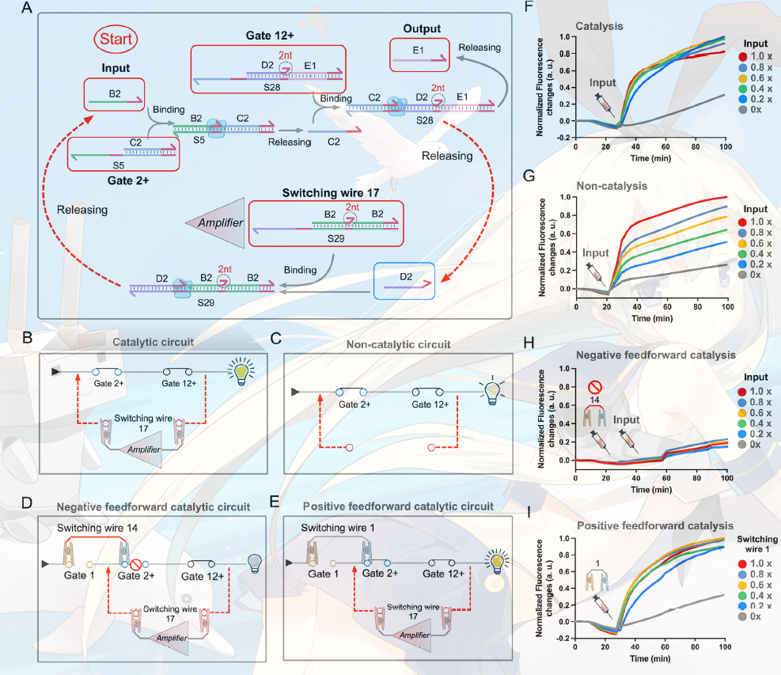
正前馈催化剂电路

Slide 10
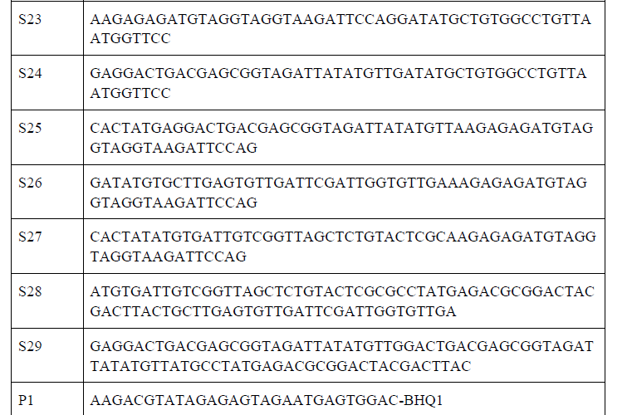
DNA序列的设计

